Slide 1
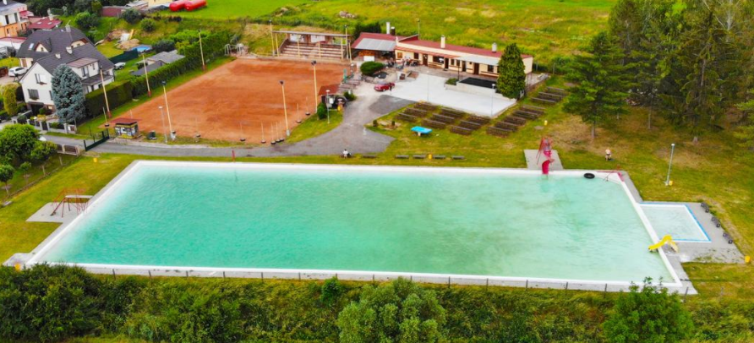
Nabízíme k pronájmu letní kiosek ve sportovním areálu
Termín: květen – září
Cena: květen: dohodou
červen: 10.000 Kč
červenec: 20.000 Kč
srpen: 20.000 Kč
září: 10.000 Kč
Během léta v areálu probíhají sportovní a kulturní akce.
Požadujeme flexibilitu a zajištění občerstvení po celý den a večer
KONTAKT:
Jaroslav Nevařil
T: 602 161 891
email: TJ-Semcice@seznam.cz
Web: https://tjsokolsemcice.webnode.cz

